Slide 1
レイアウトでの親子関係の設定
メディアデザイン演習

Slide 2
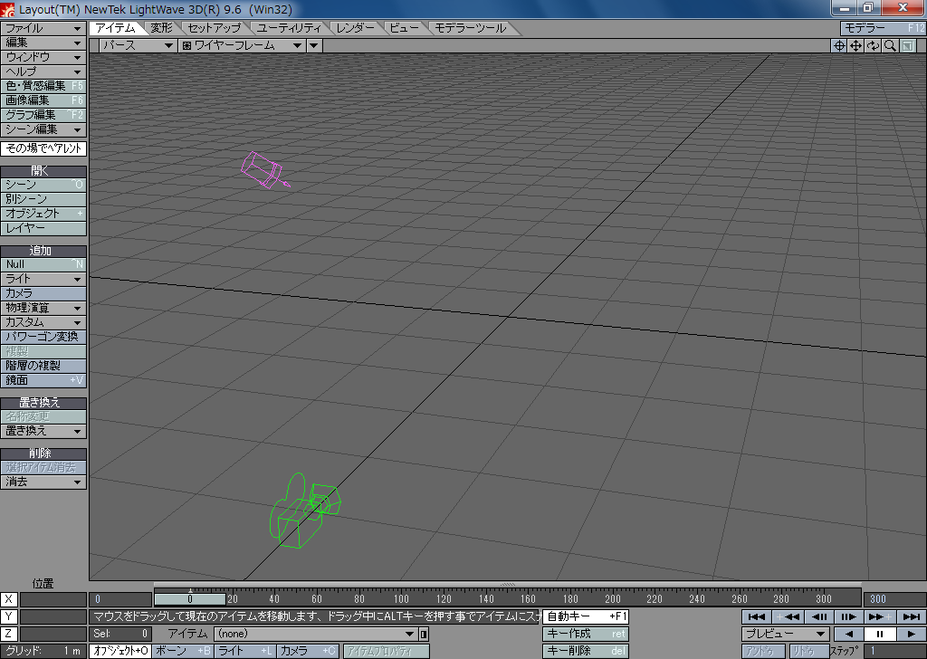
「レイアウト」を起動する

Slide 3
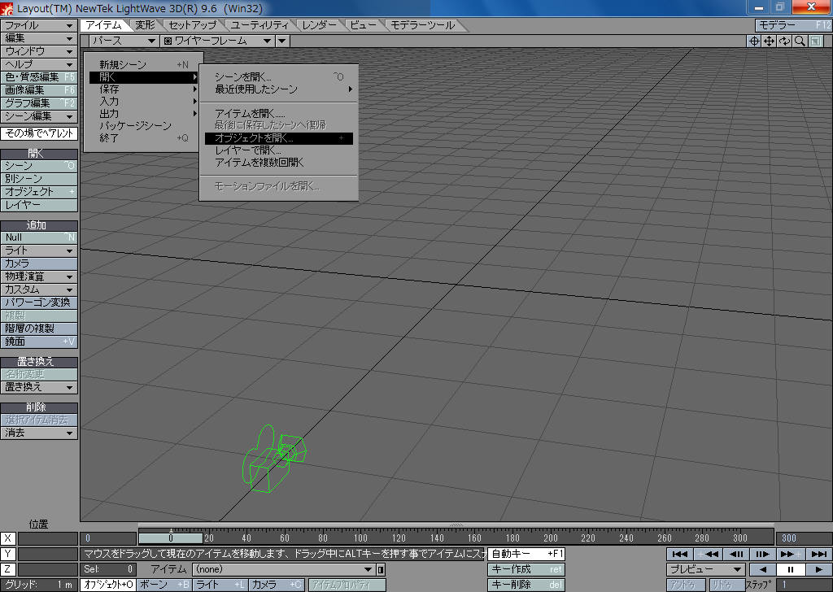
オブジェクトを配置する
「ファイル」メニューの「開く」「オブジェクトを開く」を選択するか
「アイテム」タブの「開く」メニューの「オブジェクト」をクリックするか
「+」キーをタイプ

Slide 4
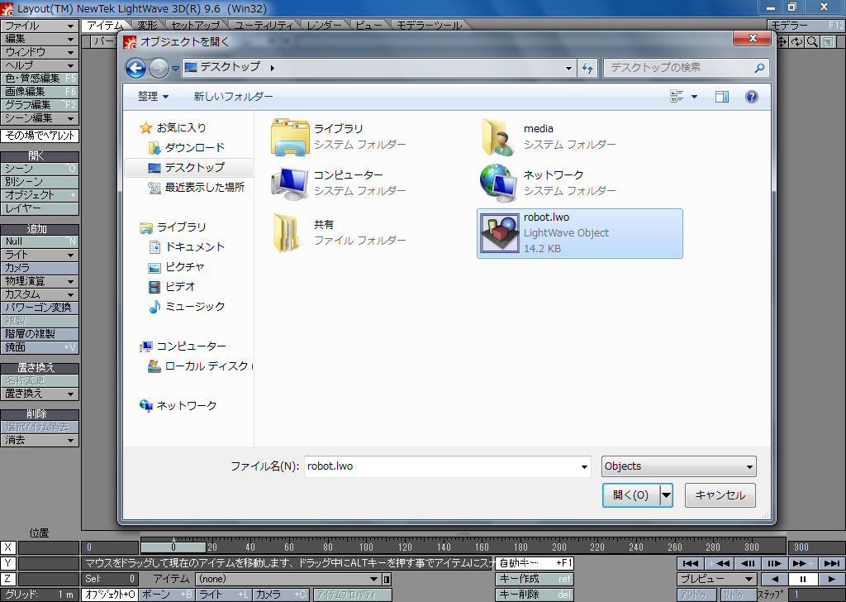
オブジェクト (LWO) ファイルを選択する
「デスクトップ」や「マイドキュメント」など
ファイルを保存した場所を選択する

Slide 5
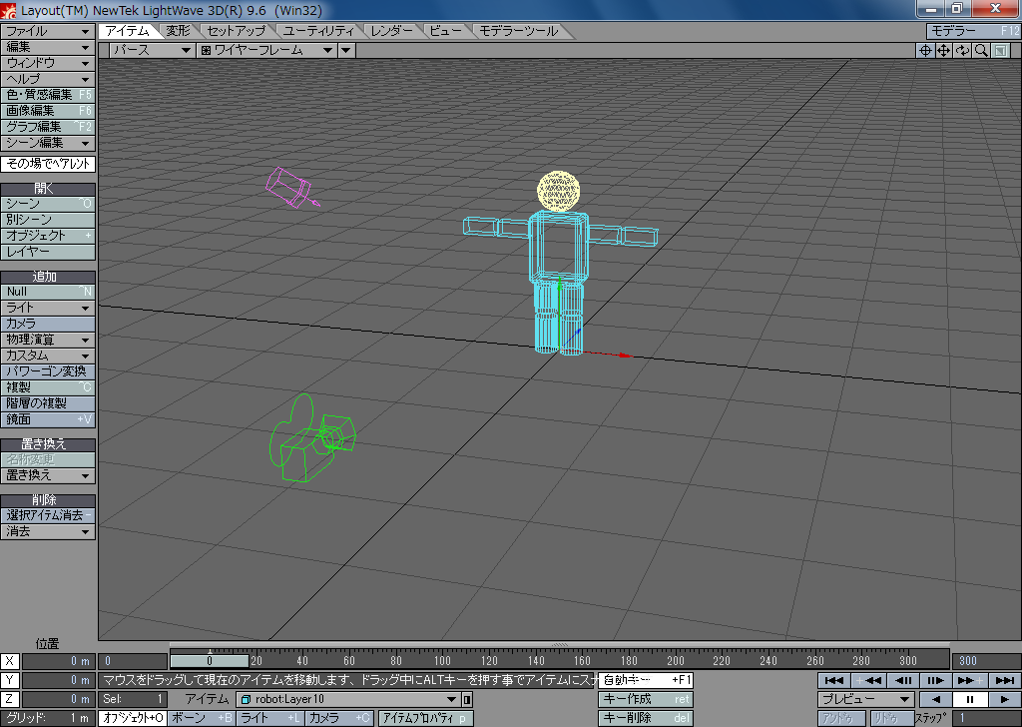
オブジェクトがシーンに配置される
光源
配置されたオブジェクト
「モデラー」におけるオブジェクトの原点がシーンの原点と一致する
カメラ

Slide 6
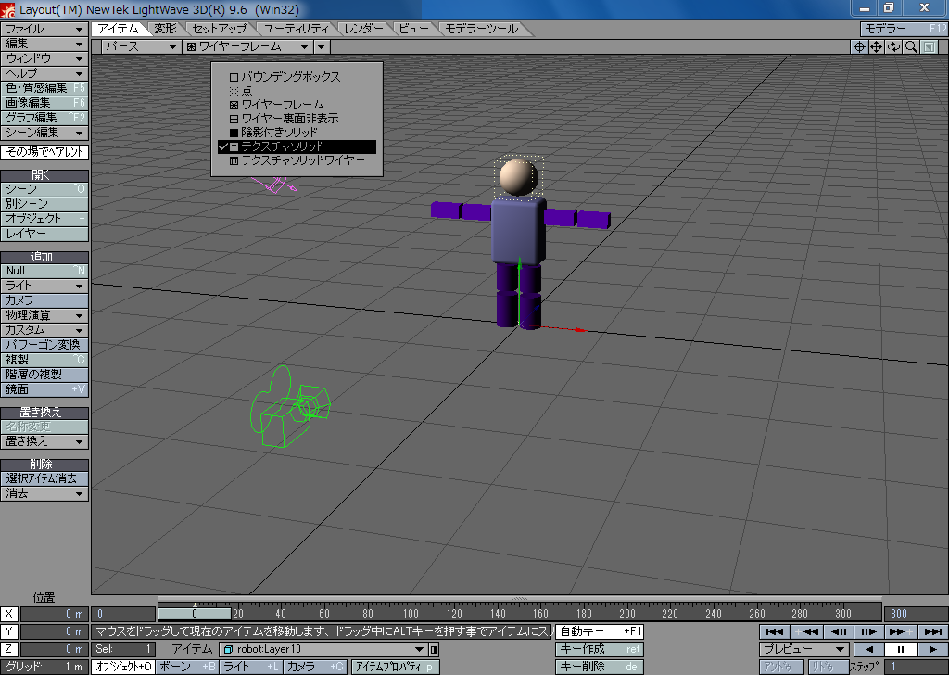
テクスチャソリッド表示に切り替える

Slide 7
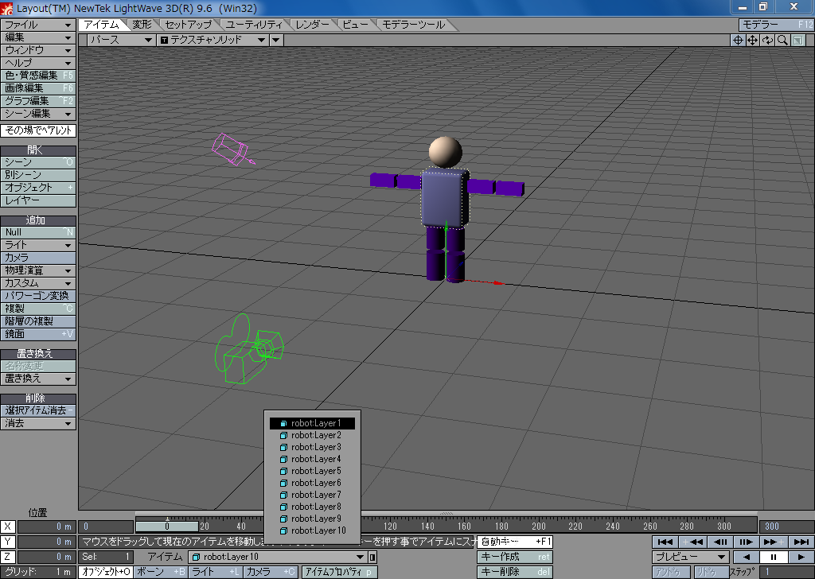
オブジェクトのレイヤーを選択する
「robot」 オブジェクトの
「Layer 1」（胴体）を選択する

Slide 8
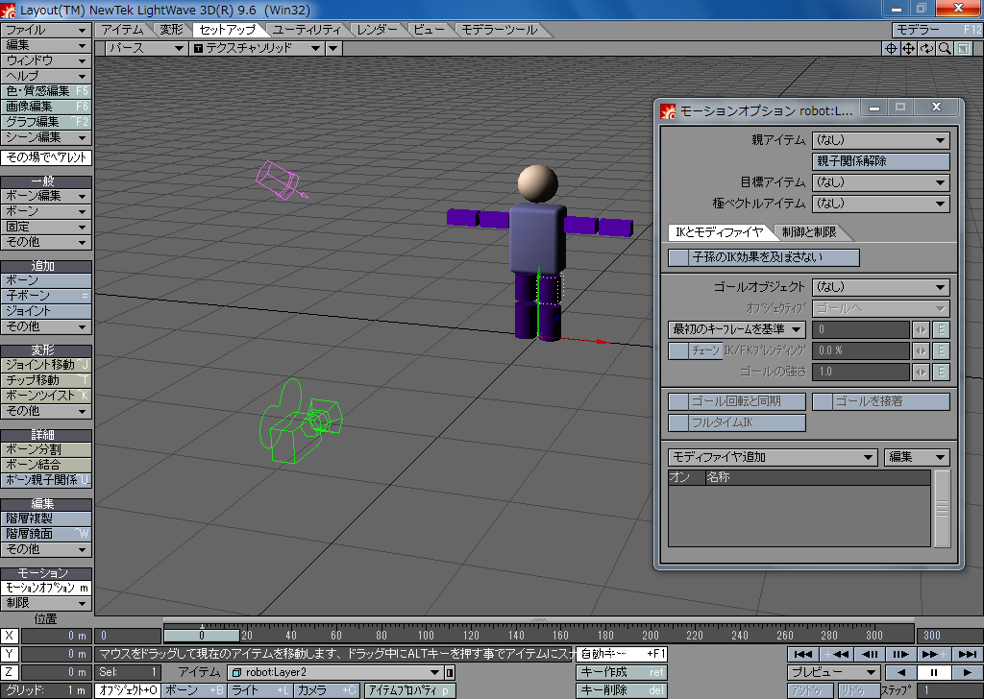
「モーションオプション」を表示する
「モーションオプション」のウィンドウ
「セットアップ」のタブ
「モーションオプション」を選ぶか
「m」をタイプ

Slide 9
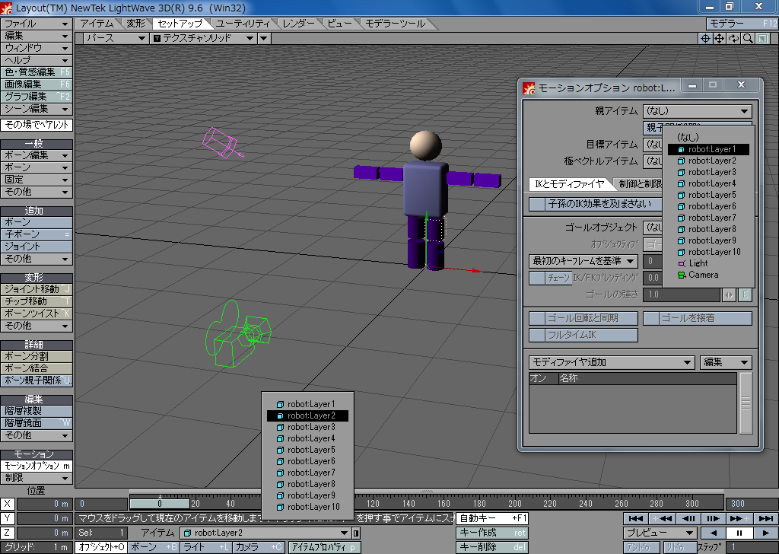
「Layer 2」の親に「Layer 1」を指定する
「Layer 2」の親アイテムとして「Layer 1」を選択する
「robot」 オブジェクトの
「Layer 2」（左大腿部）を選択し,

Slide 10
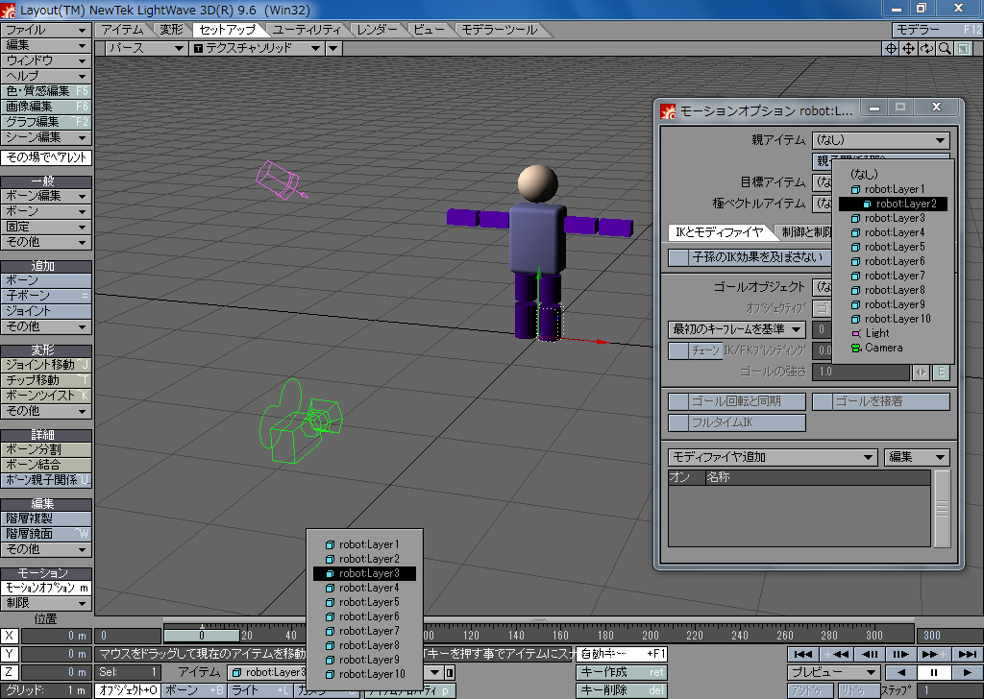
「Layer 3」の親に「Layer 2」を指定する
「Layer 3」の親アイテムとして「Layer 2」を選択する
「robot」 オブジェクトの
「Layer 3」を選択し,

Slide 11

「Layer 4」の親に「Layer 1」を指定する
「Layer 4」の親アイテムとして「Layer 1」を選択する
「robot」 オブジェクトの
「Layer 4」を選択し,

Slide 12
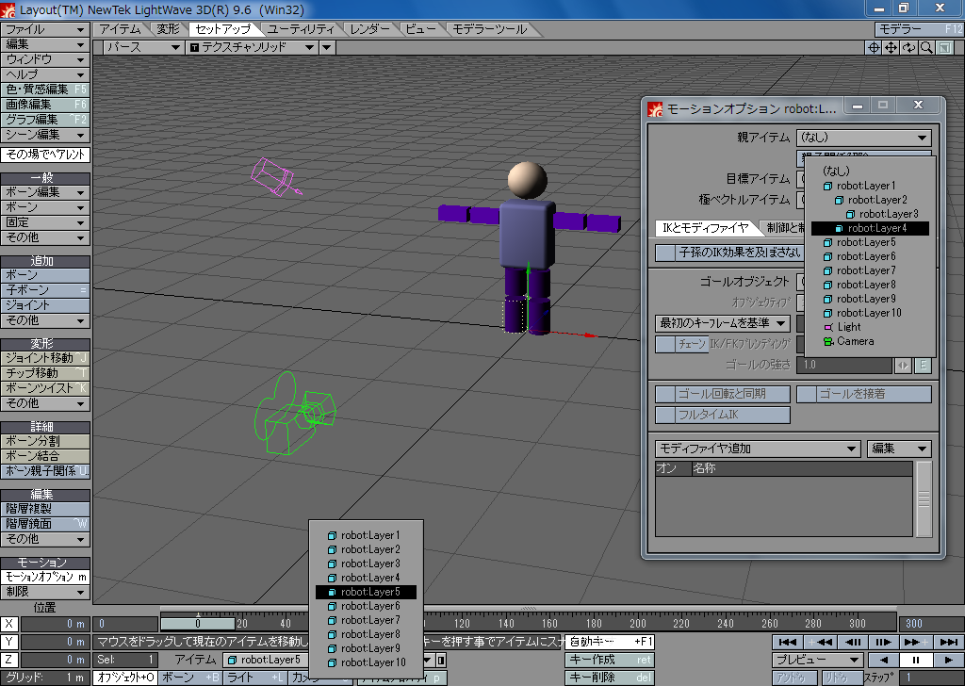
「Layer 5」の親に「Layer 4」を指定する
「Layer 5」の親アイテムとして「Layer 4」を選択する
「robot」 オブジェクトの
「Layer 5」を選択し,

Slide 13
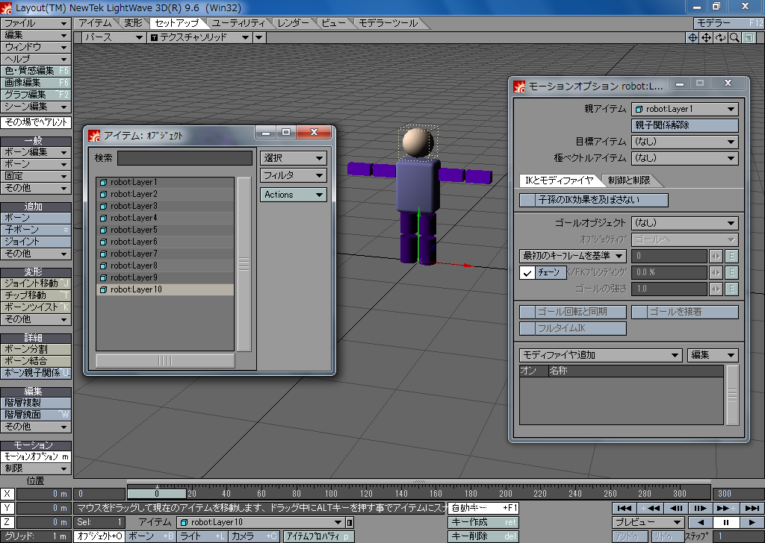
「腕」や「頭」にも親子関係を設定する
「Layer 1」（胴体）を起点にした親子関係を作る
オブジェクトやオブジェクトのレイヤー選択は「アイテム」ウィンドウでもできる

Slide 14
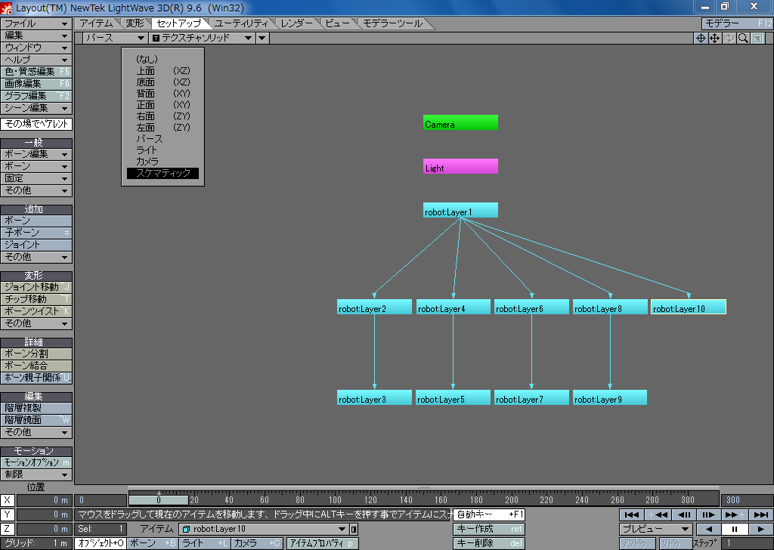
「スケマティック」ビューで確認する
（この表示は手作業で整理している）
オブジェクトの各レイヤーが「Layer 1」を起点にした親子関係になっている

Slide 15
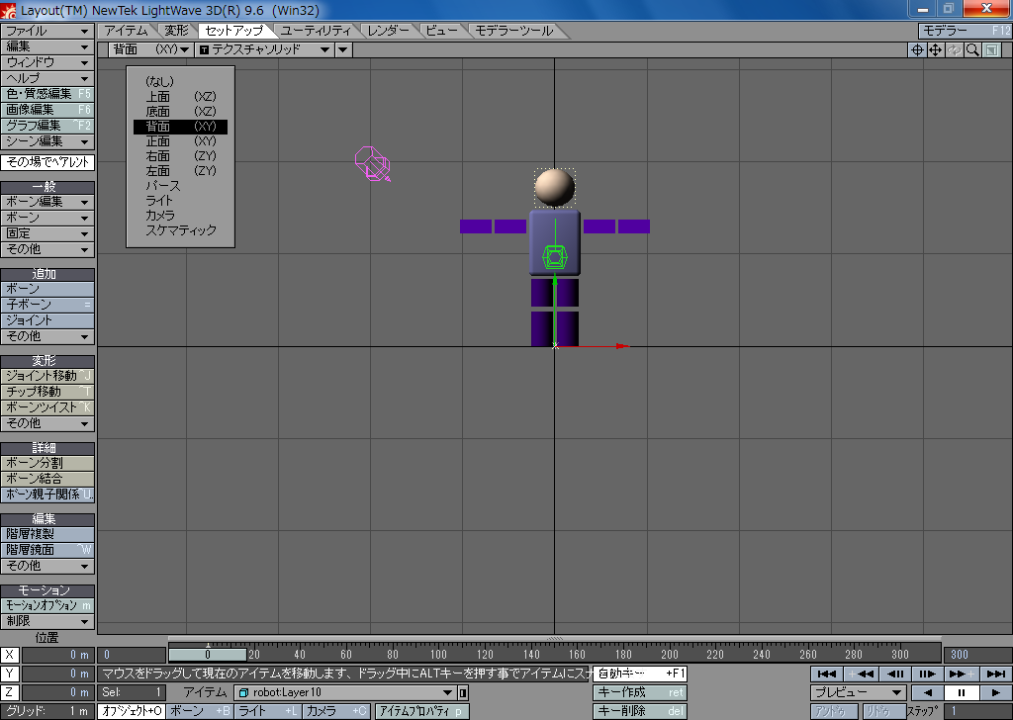
ビューを「背面」に切り替える

Slide 16
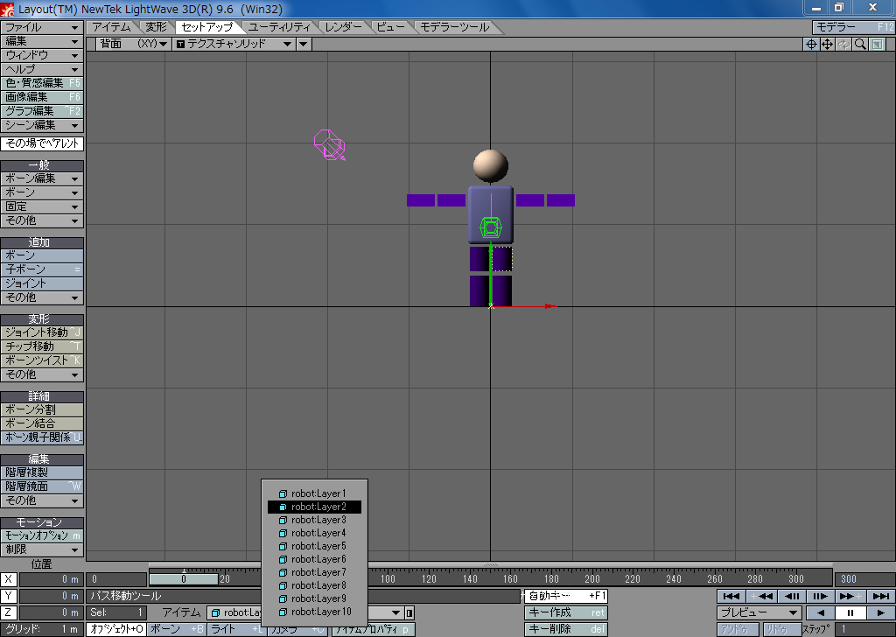
「Layer 2」を選択する
「robot」 オブジェクトの
「Layer 2」を選択する

Slide 17
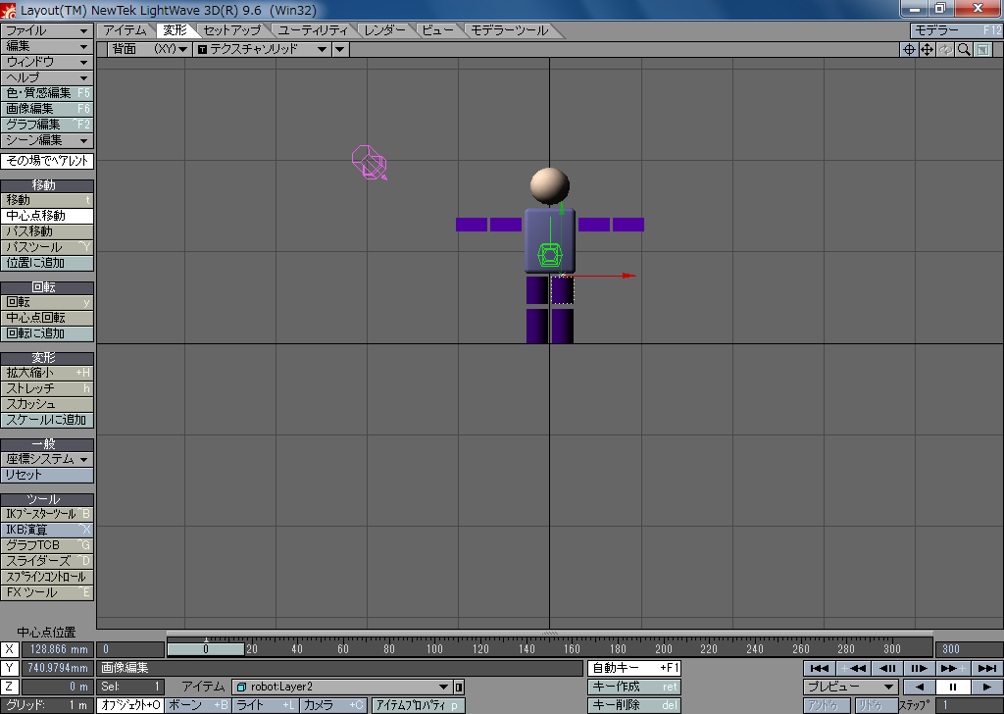
「Layer 2」の中心点を移動する
「変形」のタブ
「中心点移動」を選ぶ
関節付近に移動する
背景の部分（何もないところ）でマウスをドラッグすれば中心点が移動する（改めてオブジェクトを選択する必要はない）

Slide 18
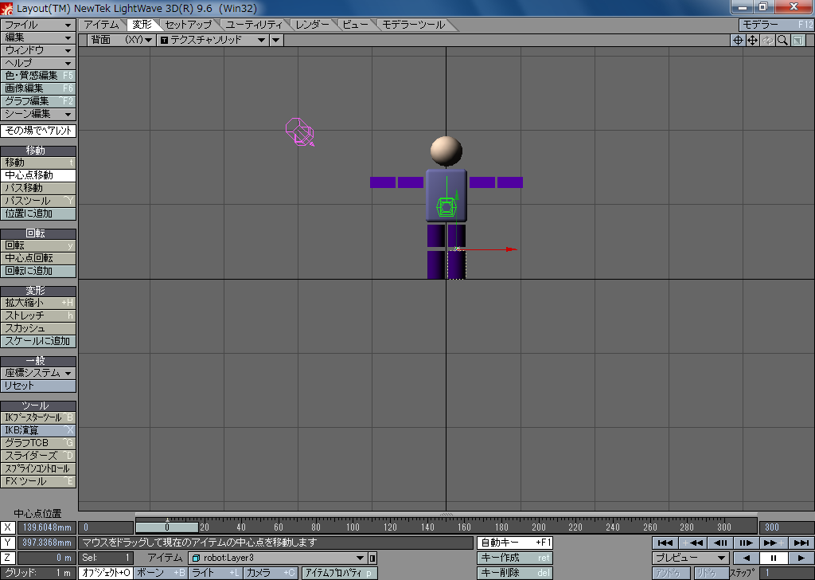
「Layer 3」の中心点を移動する
関節付近に移動する

Slide 19

「Layer 4」の中心点を移動する
関節付近に移動する

Slide 20

「Layer 5」の中心点を移動する
関節付近に移動する

Slide 21
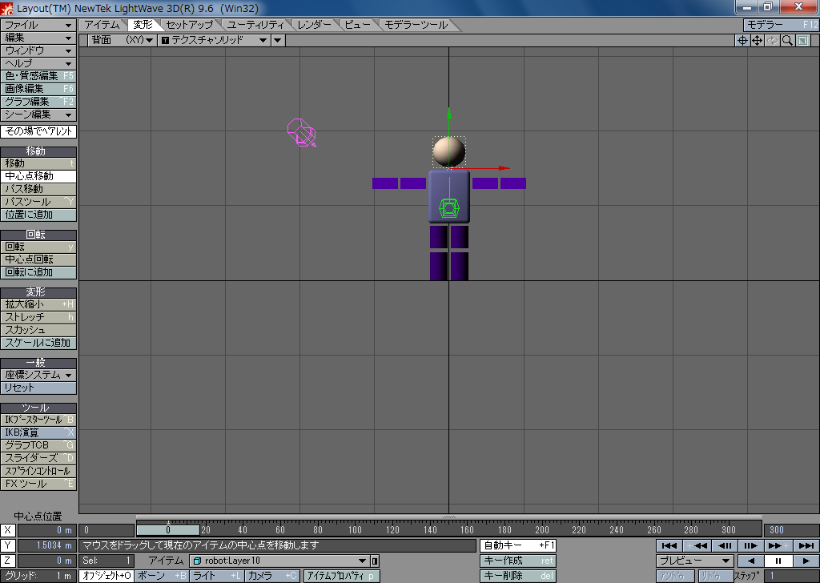
「腕」や「頭」の中心点も移動する
「腕」や「頭」の中心点を関節付近に移動する

Slide 22
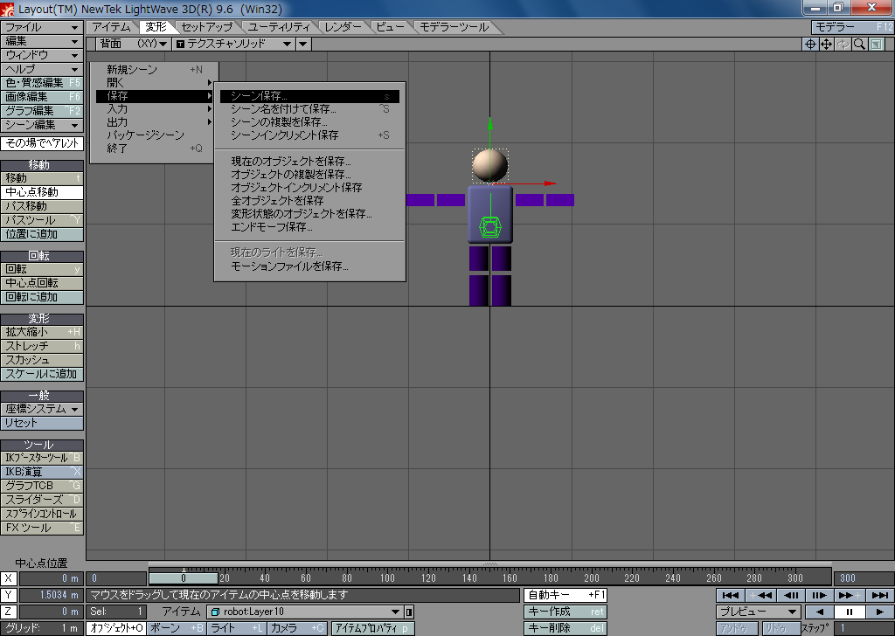
シーンを保存する
「ファイル」メニューの「保存」「シーン保存」を選択するか
「s」をタイプ

Slide 23
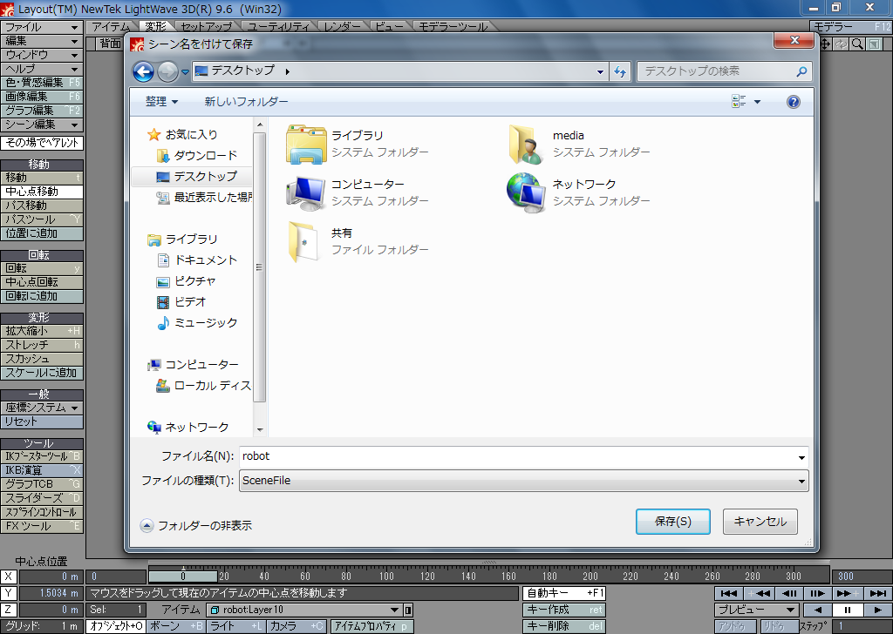
「デスクトップ」か「マイドキュメント」に保存
「デスクトップ」や「マイドキュメント」など自分のファイルが保存可能な場所を選ぶ
「ファイル名」を指定する

Slide 24
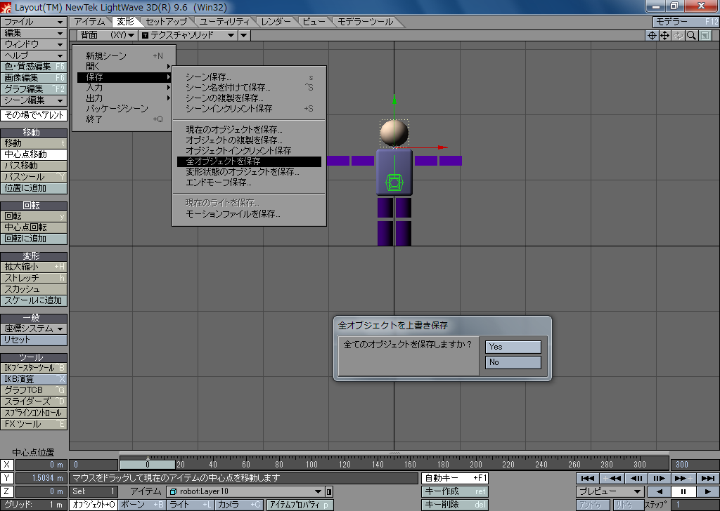
オブジェクトも保存する
「レイアウト」でオブジェクトの情報に変更を加えることがあるのでオブジェクトも保存することを習慣にしておく
「ファイル」メニューの「保存」「全オブジェクトを保存」を選択する

